Slide 1
ANGIOSPERMAS

Slide 2
CARACTERÍSTICAS GERAIS
Possuem flores típicas, ao contrário das gimnospermas, em que as flores estão representadas por cones ou estróbilos.
Apresentam raiz, caule, folha (órgãos vegetativos), flor, fruto e semente (órgãos reprodutivos).
Não dependem da água para a reprodução, apresentando grãos de pólen, óvulos e sementes. Os ovários abrigam os óvulos.
Após a fecundação, os óvulos dão origem as sementes e os ovários, aos frutos.
Os frutos dão maior proteção às sementes e contribuem para a sua dispersão.

Slide 3
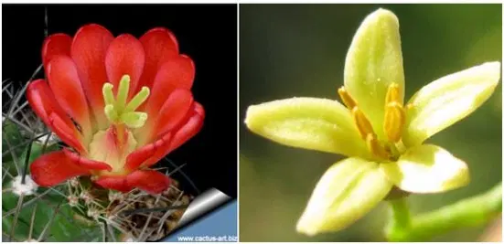
Flores típicas de Angiospermas Órgãos reprodutores

Slide 4
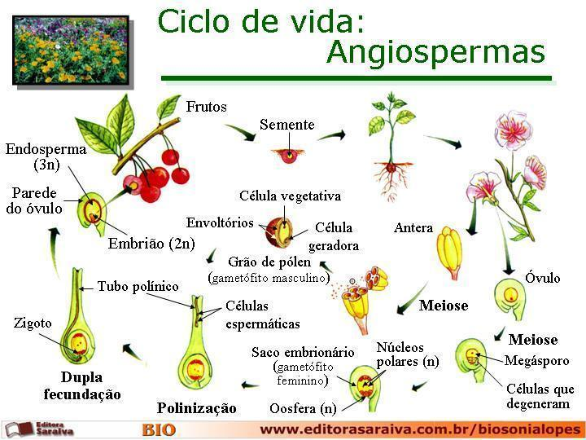

Slide 5
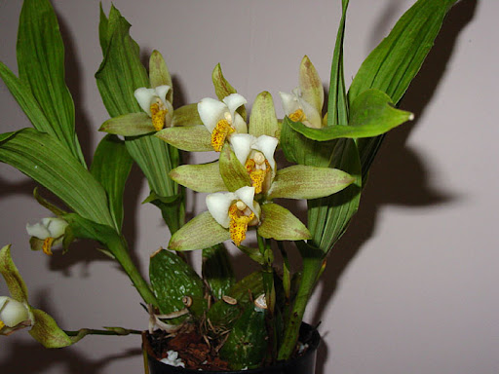
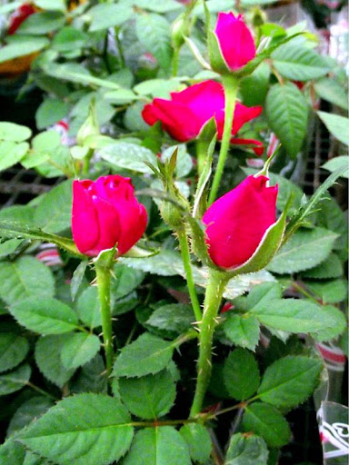
Polinização: vento (anemofilia), insetos (entomofilia) e pássaros (ornitofilia).
Correspondem ao grupo de plantas com maior número de espécies.
São divididas em dois grandes grupos:
Monocotiledôneas
ex: milho, trigo, coqueiro, orquídeas.
Dicotiledôneas
ex: feijão, tomate, rosa, morango.

Slide 6
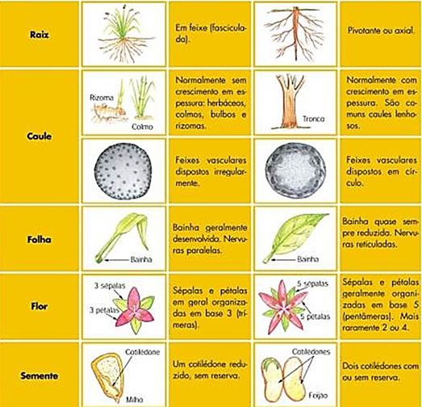
MONOCOTILEDÔNEA
DICOTILEDÔNEA

Slide 7
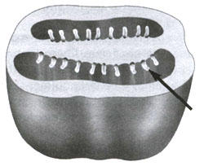
Lojas e ovários
O tomate é um fruto. Cada espaço onde ficam as sementes são as lojas (no caso 2). Por ser dímero, corresponde a uma planta dicotiledônea.

Slide 8
Atividade
Esquematizar uma Angiosperma (foto), identificando as suas partes.
Elaborar um quadro comparativo entre monocotiledônea e dicotiledôneas, utilizando imagens reais (fotos).
Imagem microscópica do ovário de uma flor monocotiledônea e de uma flor dicotiledônea.
Conteúdo do portfólio: Parte I
Capa
Introdução
Classificação do Reino Plantae e os exemplos (imagens) das divisões.
Briófitas: comentários e atividade 1 e 2 .
Pteridófitas: comentários e atividades 1, 2 e 3.
Gimnospermas: comentários e atividades 1, 2, 3 e 4.
Angiospermas: comentários e atividades 1, 2 e 3.
Conclusão
Bibliografia
Apresentação: 15.09.22 Vídeo no máximo 15 minutos

